Slide 1

淮南市寿县瓦埠湖千年古镇历史文化街区
保护与利用工程一期项目EPCO项目
瓦埠老街东大街改造项目修建性详细规划方案
时 间： 二零二五年九月

Slide 2
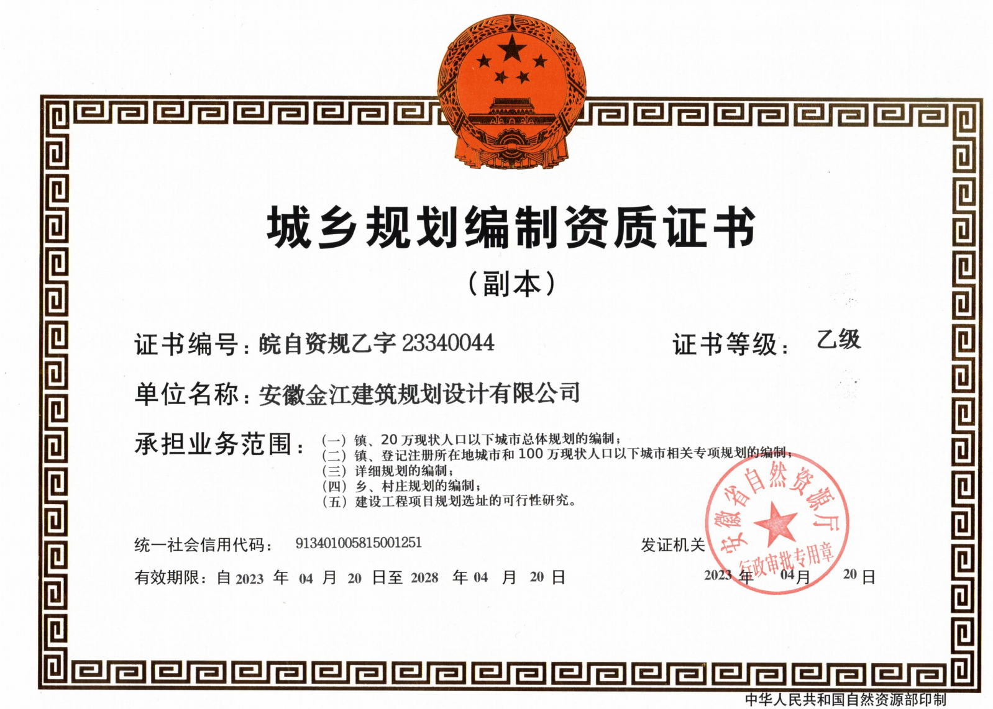
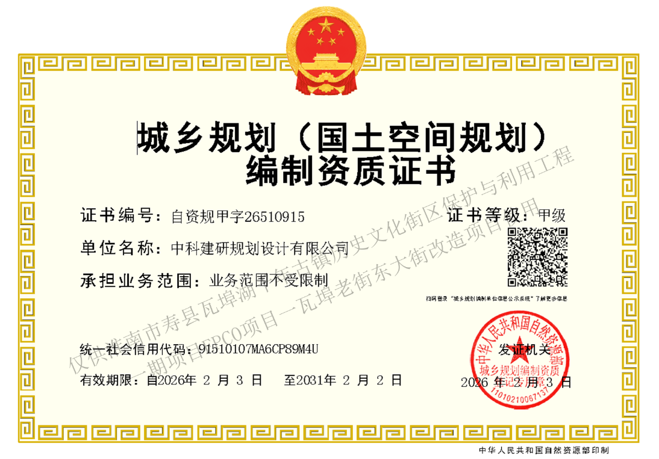
项目名称：淮南市寿县瓦埠湖千年古镇历史文化街区保护与利用工程一期项目EPCO项目一瓦埠老街东大街改造项目
委托单位：寿县瓦埠镇人民政府
承编单位：中科建研规划设计有限公司
资质等级：规划甲级
证书编号：自资规甲字26510915
设计负责人：沈纲

Slide 3
上位规划

Slide 4
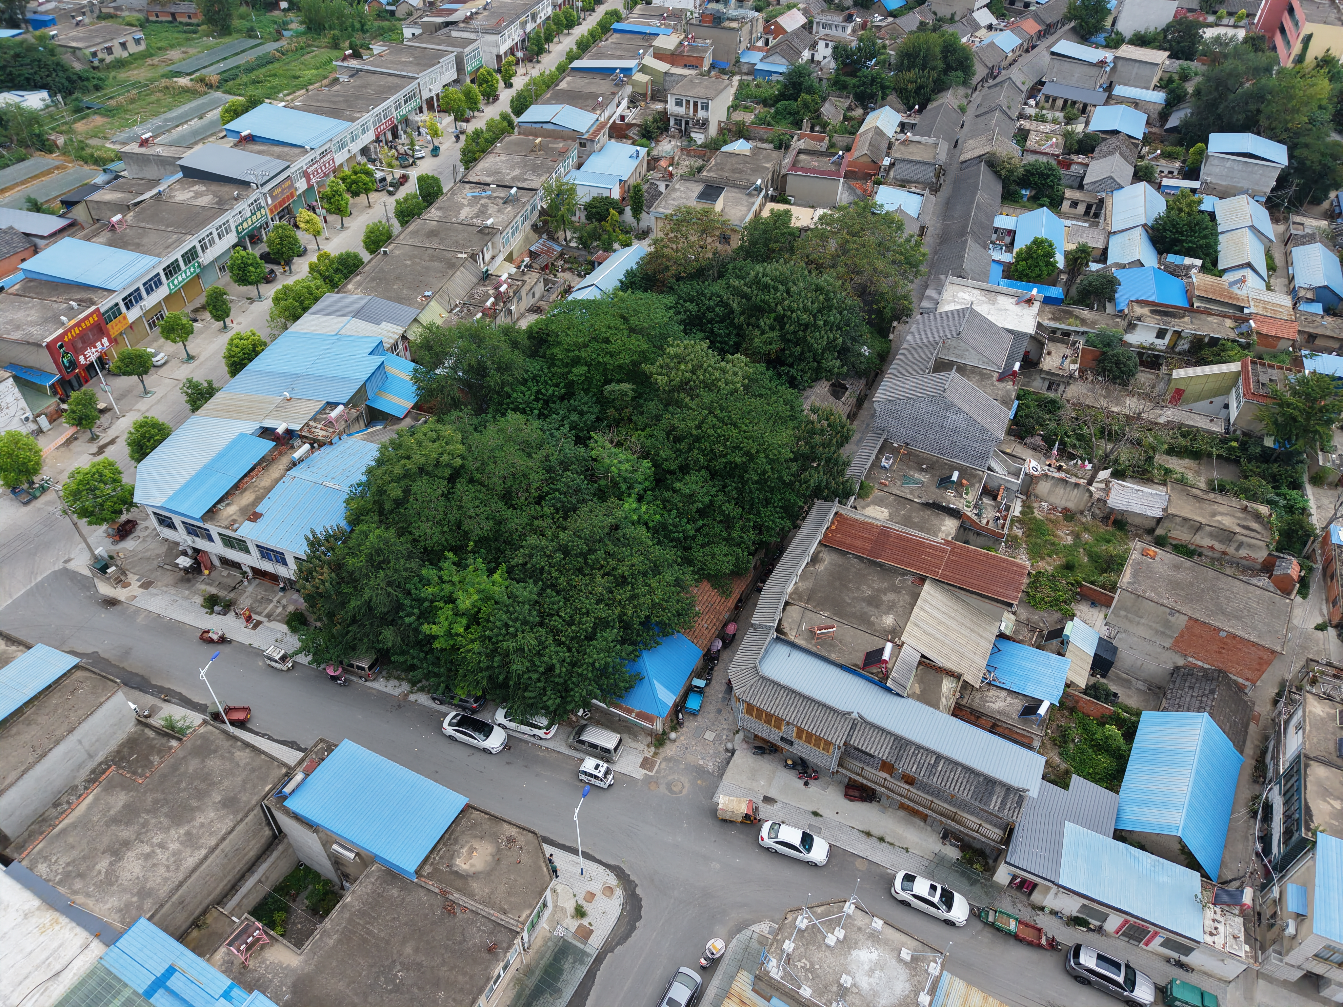
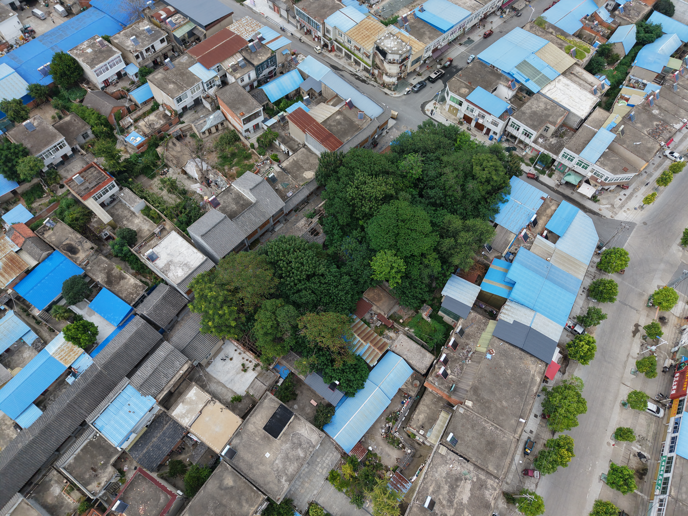
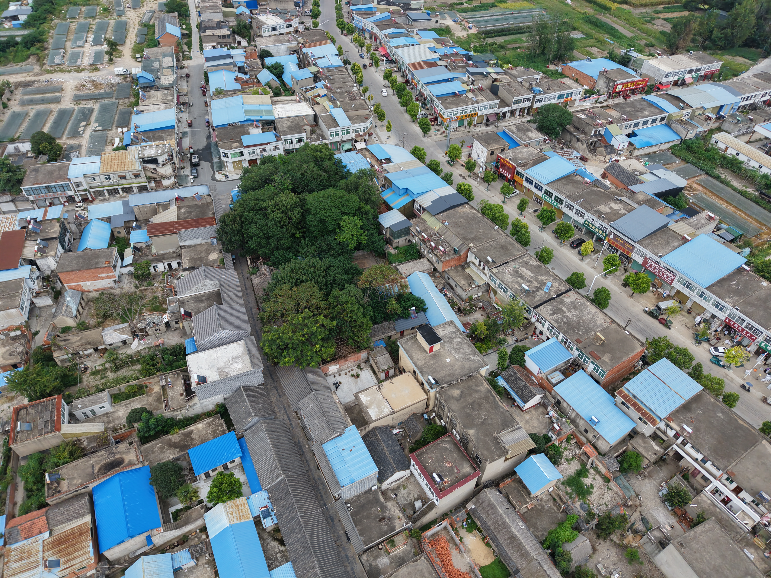
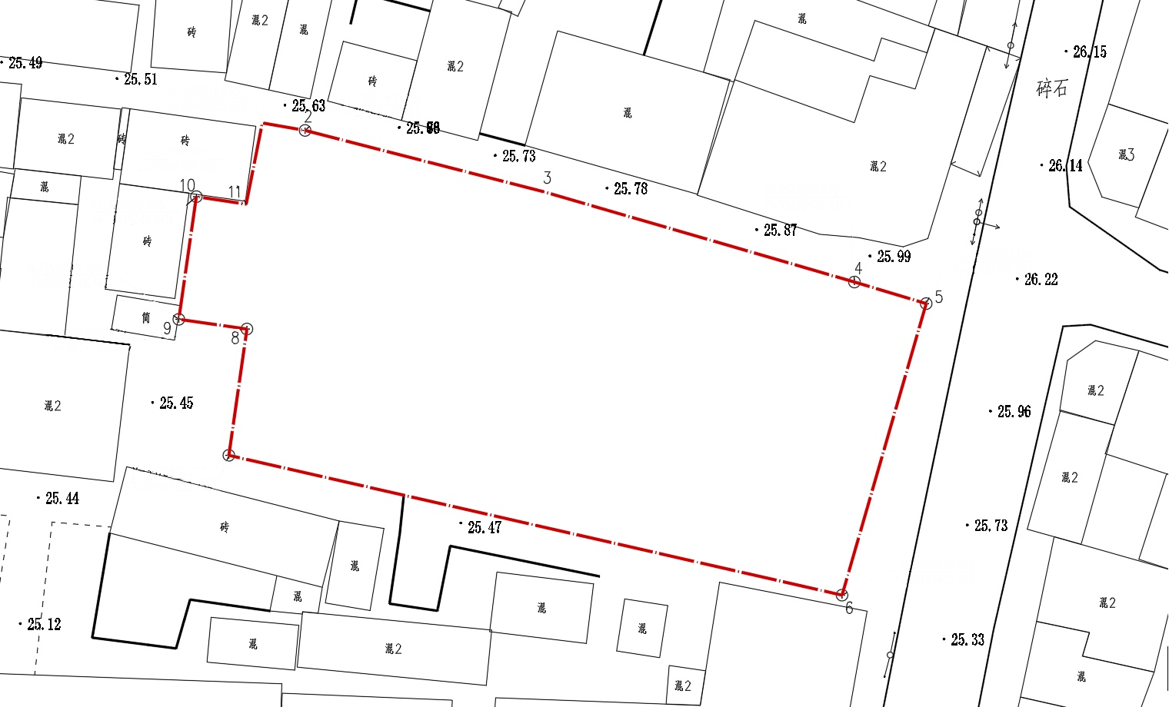
现状航拍照片
01
02
03

Slide 5
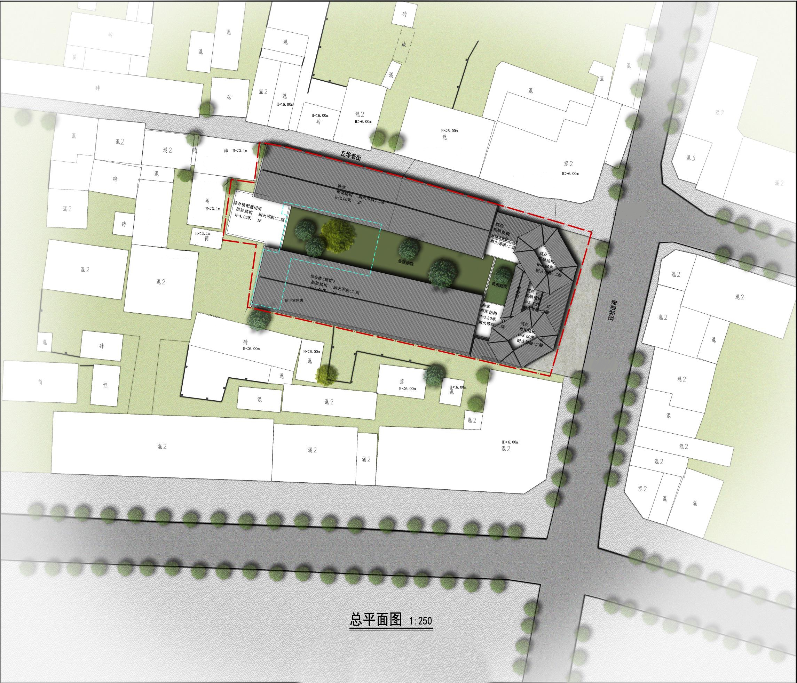
总平面图
无开窗防火墙
防火墙
防火墙、甲级防火窗
此段墙体为
无开窗防火墙

Slide 6
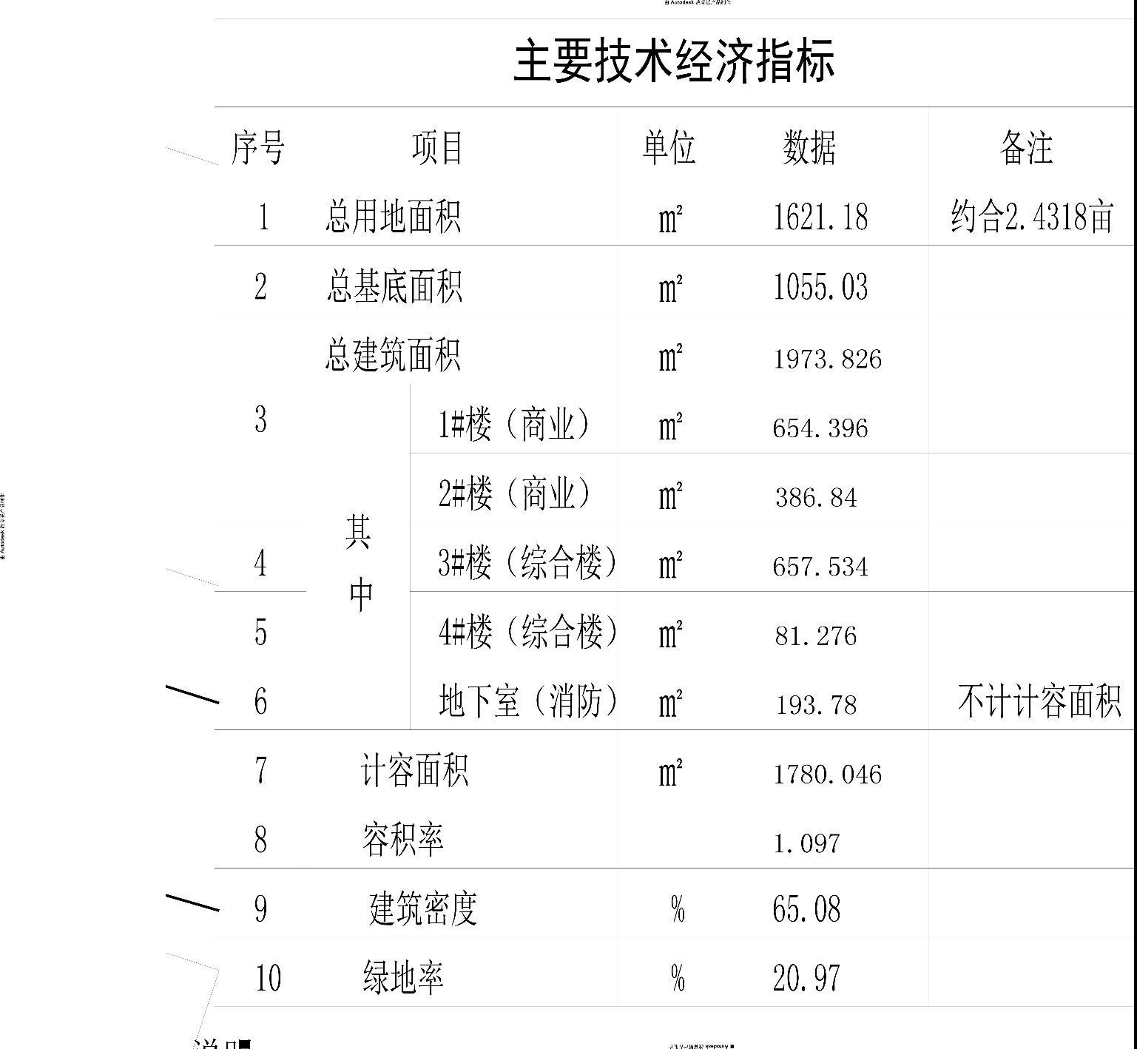
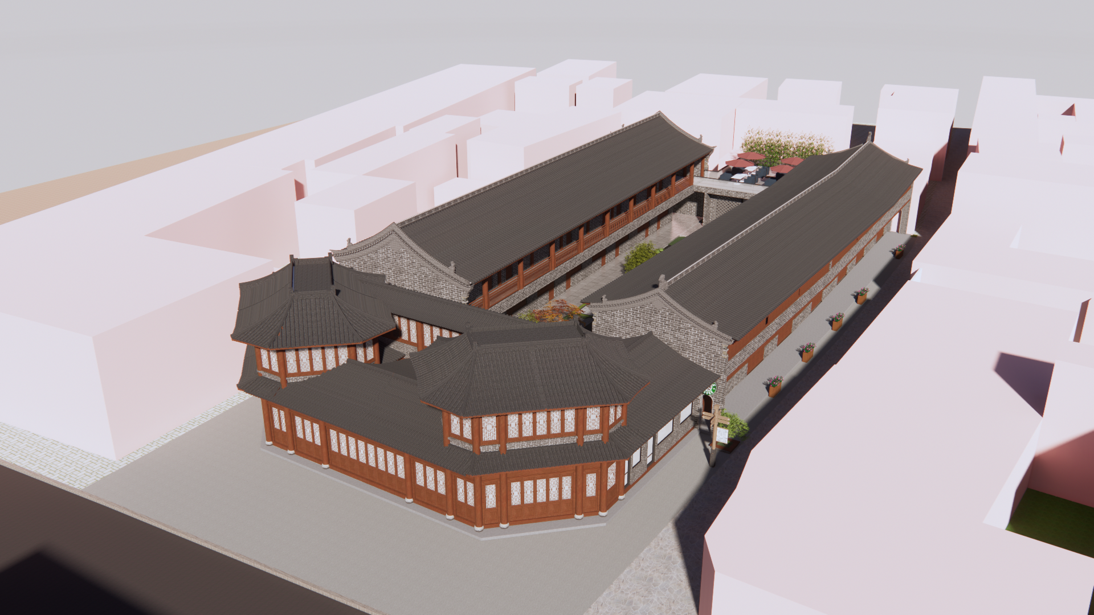
经济技术指标
淮南市寿县瓦埠湖千年古镇历史文化街区保护与利用工程一期项目EPCO项目一瓦埠老街东大街改造项目位于寿县瓦埠镇瓦埠老街东入口处，该项目用地面积1621.18㎡（约合2.4318亩）。项目规划商业、综合楼及地下室（消防），综合楼面积约738.81㎡，商业面积约1,041.24㎡，地下室（消防）面积约193.78㎡，总建筑面积1973.826㎡，容积率为1.097，建筑密度65.08%； 经济技术指标如下表：
5.38

Slide 7
鸟瞰效果图

Slide 8
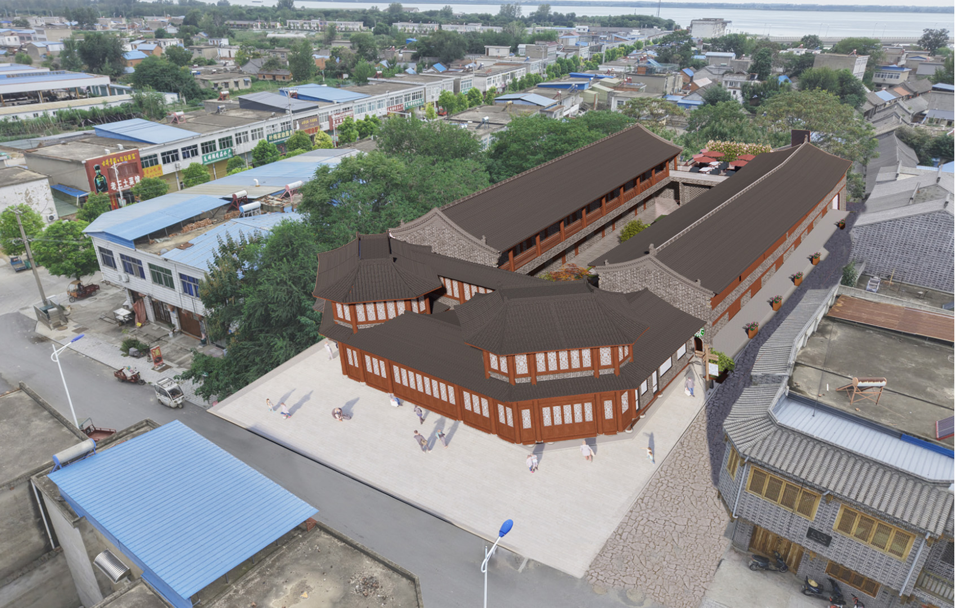
实景融合图

Slide 9
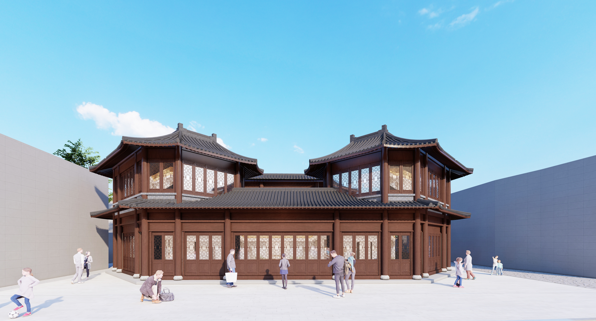
东侧主入口透视图一

Slide 10
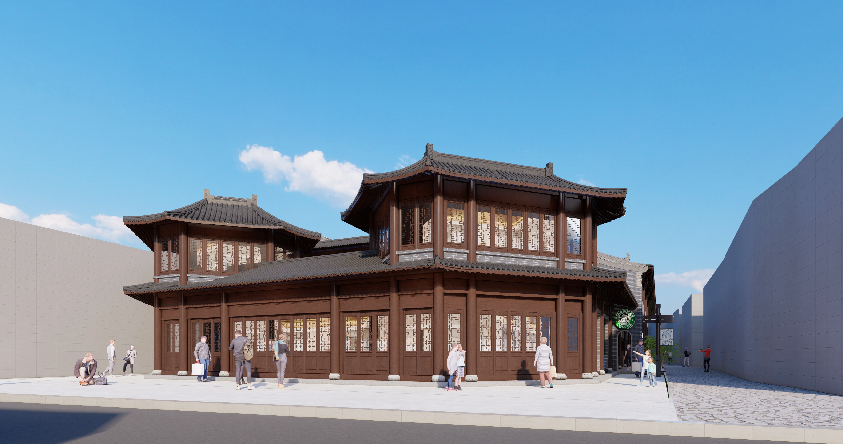
东侧主入口透视图二

Slide 11
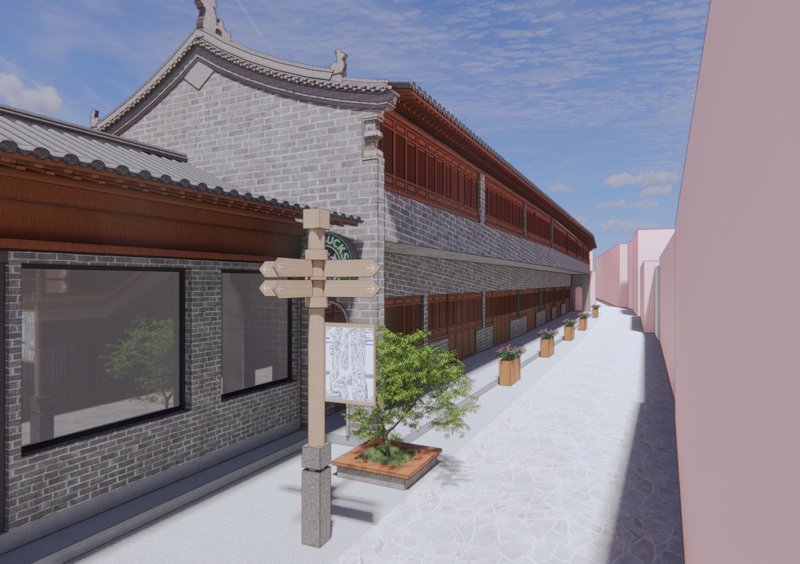
沿瓦埠老街透视图

Slide 12
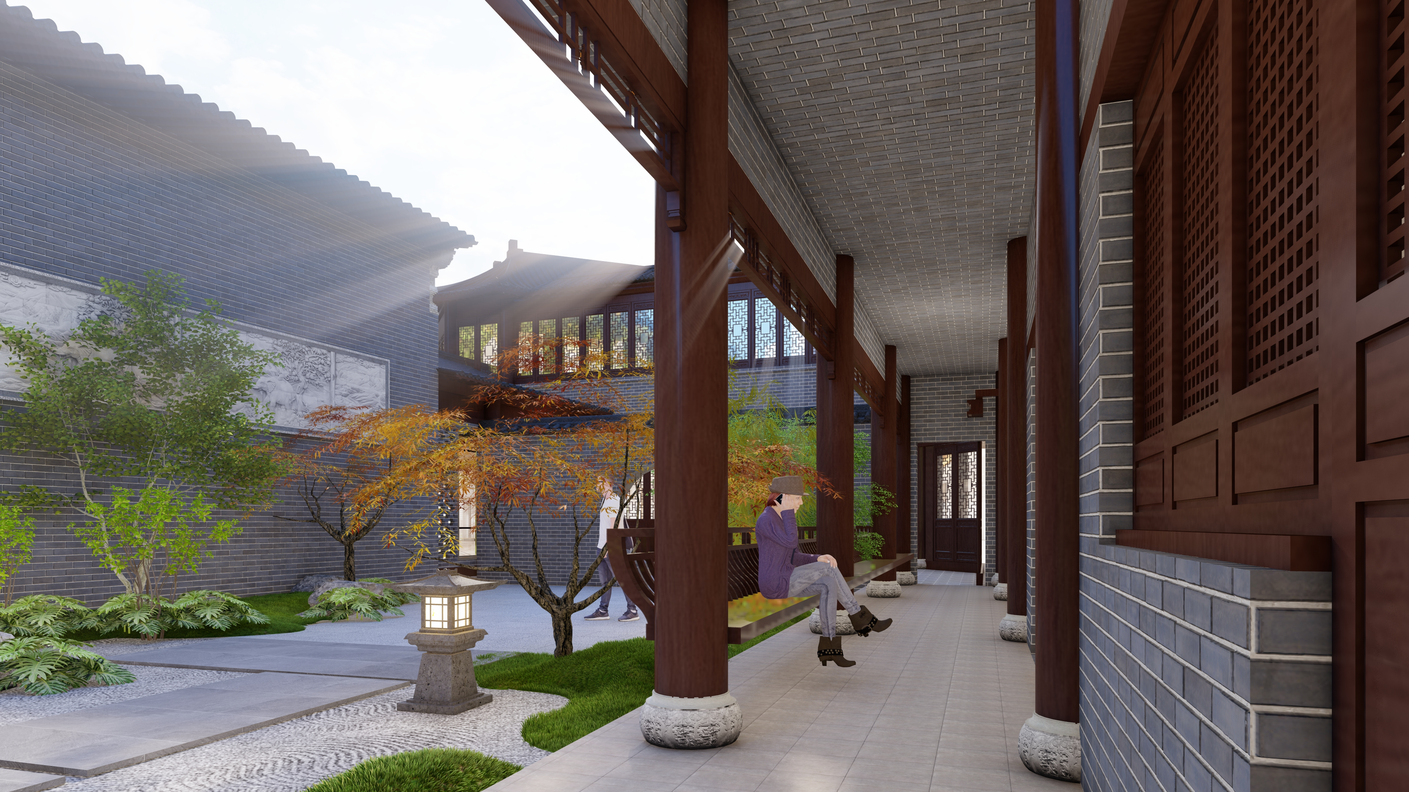
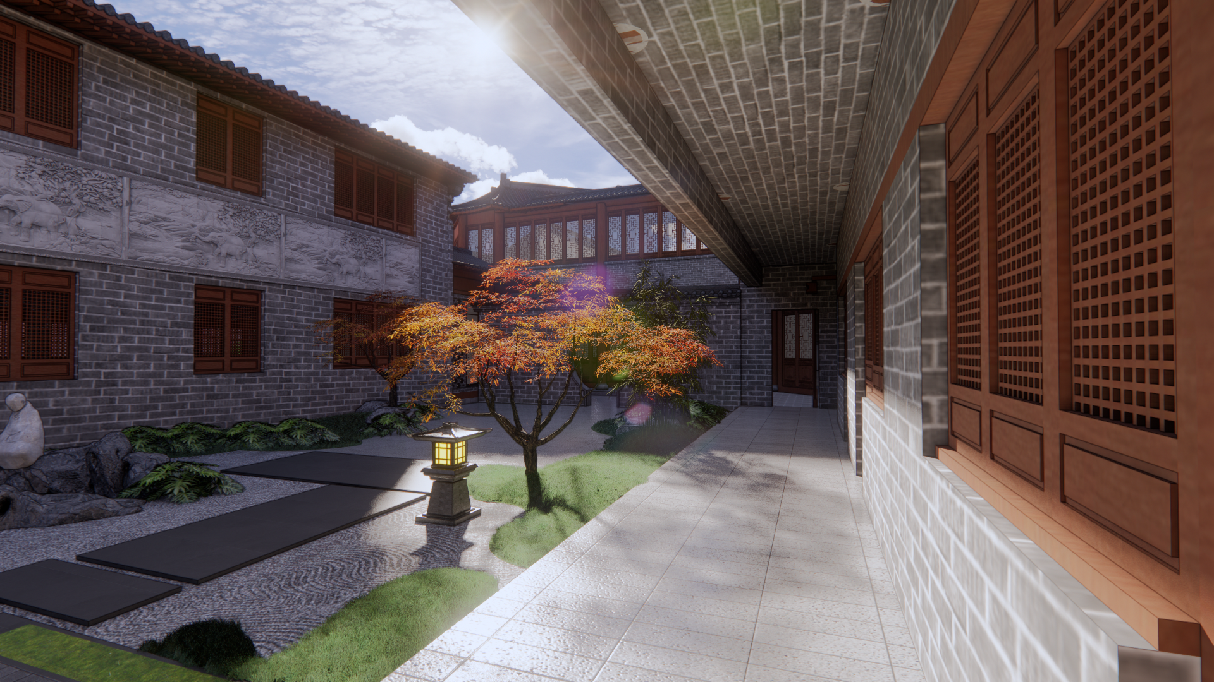
内走廊透视图一

Slide 13
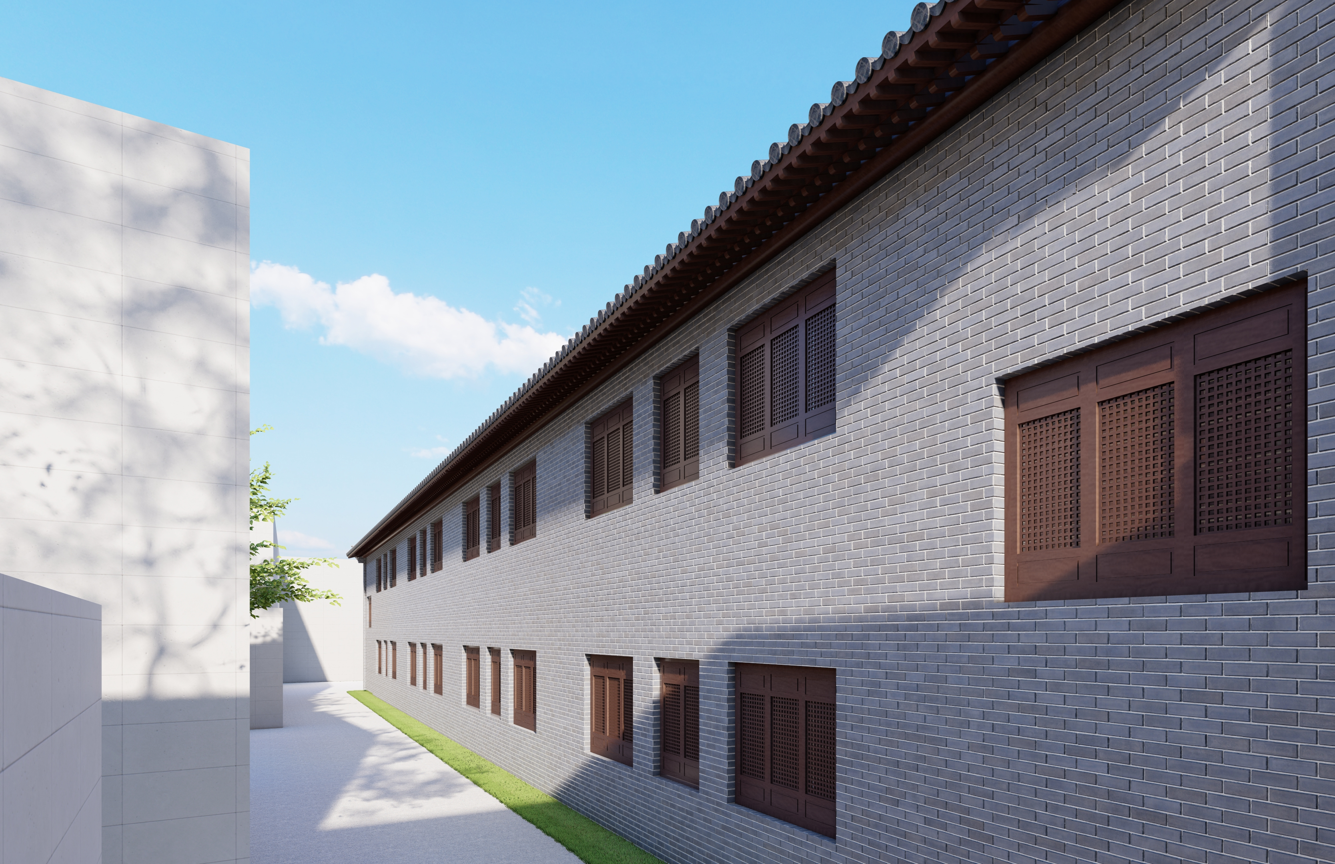
背面透视图二

Slide 14
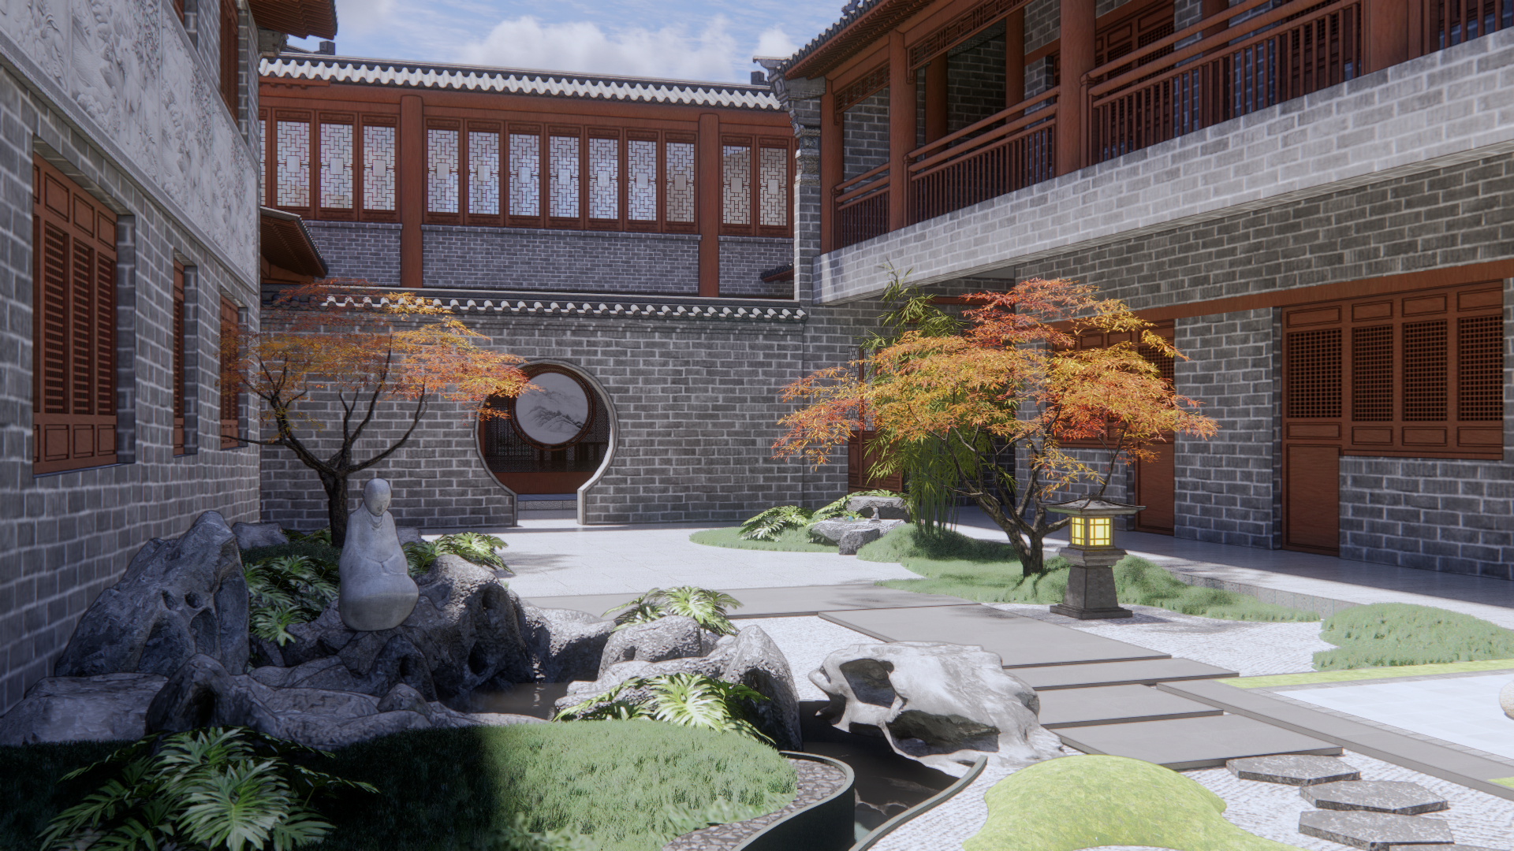
内庭院透视图一

Slide 15
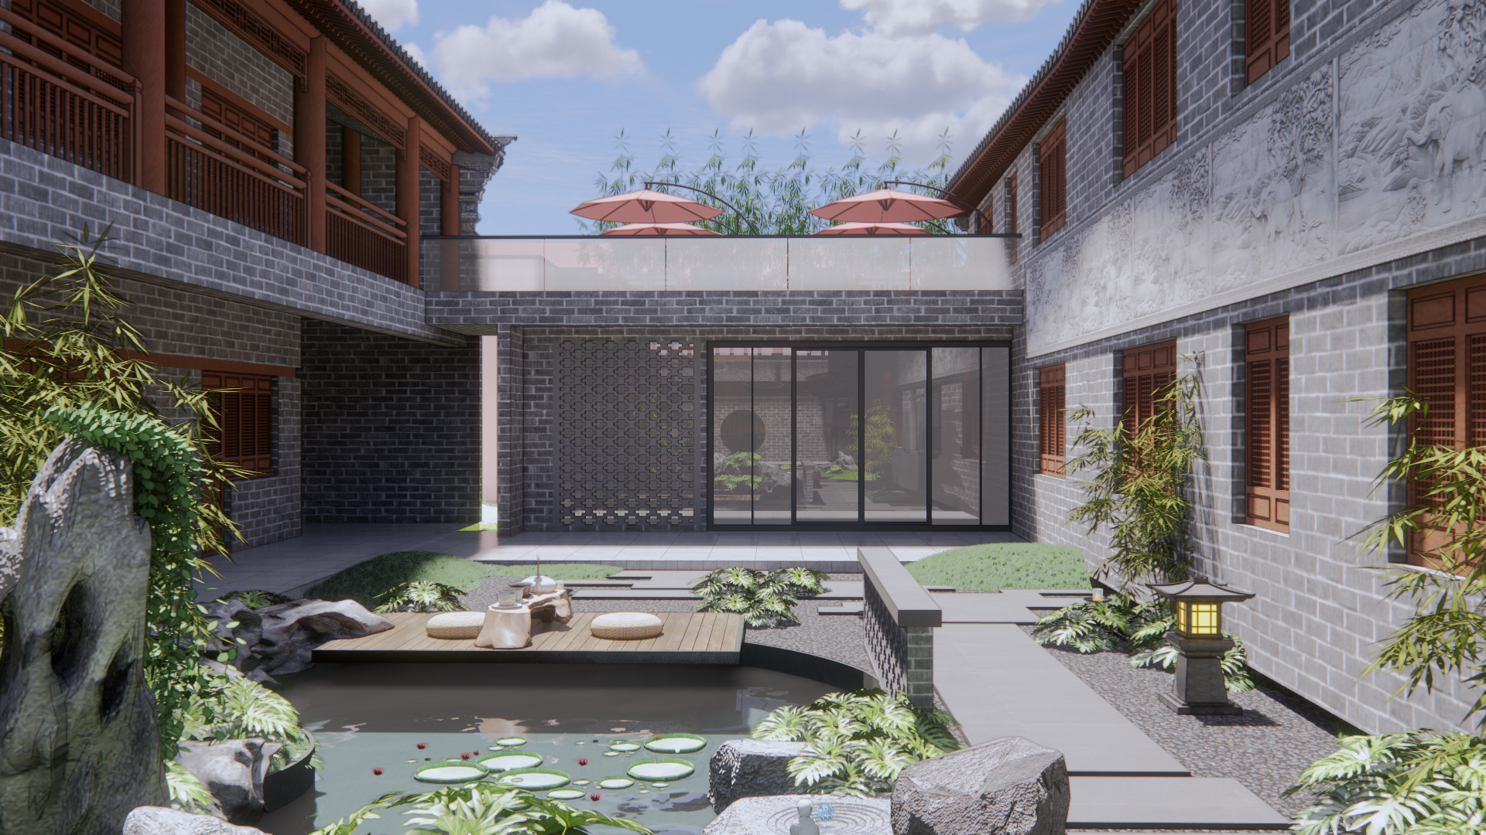
内庭院透视图二

